Slide 1


WORK-CASE №1
Коротко та зрозуміло про Git та GitHub, початок роботи в ньому та створення репозиторію для успішної роботи в команді
Презентацію підготували:
студентки групи РПЗ 93 Б
Мельнічук Марія та Усенко Богдана

Slide 2

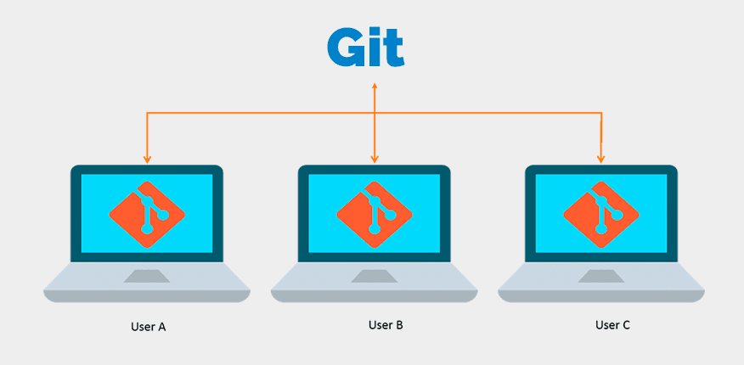
WHAT IS GIT?
►Git is a version control system that helps you keep track of changes in your project.
► It is open source and distributed.
► Git can keep track of the smallest of changes, no matter how large your project is.
Official site – click HERE
Готувала матеріал студентка Мельнічук М.О

Slide 3

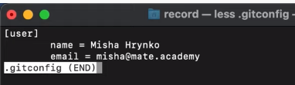
Useful GIT commands
Можливо у вас вже встановлений GIT, тому для того, щоб це перевірити(або дізнатися його версію) в терміналі потрібно ввести команду git --version
Далі потрібно буде налаштувати конфігурацію користувача та його імейлу:
git config --global user.name "Your Name"
git config --global user.email " youremail@whatever.com "
Для того, щоб перевірити, які збереглися налаштування: less .gitconfig
Результатом буде:
Для того щоб повернутися назад пишемо
:q
Готувала матеріал студентка Усенко Б.О

Slide 4
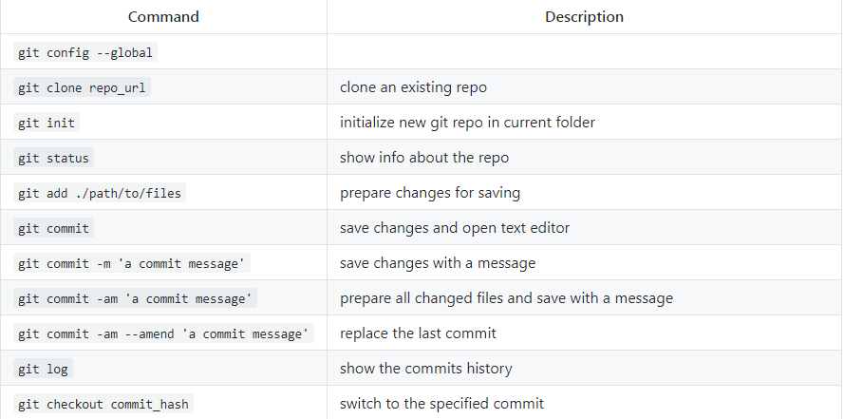
Useful GIT commands (Part 1)
Готувала матеріал студентка Усенко Б.О

Slide 5
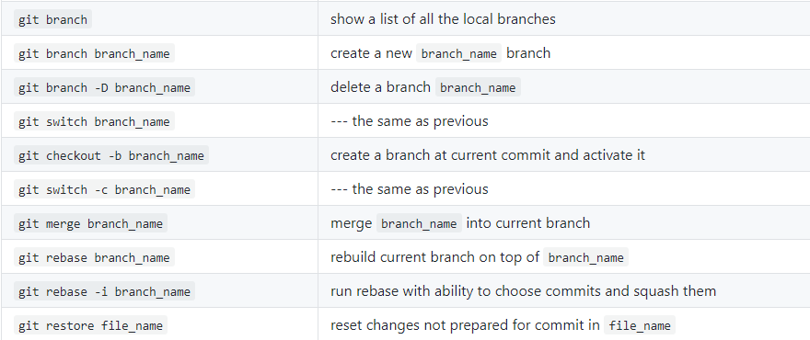
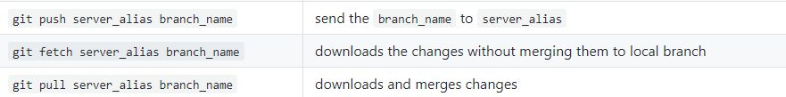

Useful GIT commands (Part 2)
Готувала матеріал студентка Усенко Б.О

Slide 6


Взаємодія
Для прикладу візьмемо студента, якому потрібно взяти завдання з програмування з потрібного йому публічного репозиторію, основними його діями будуть:
1)Він зробить форк репозиторію , скопіює посилання, та клонує його собі в потрібну папку
git clone link
2)За потреби створить собі нову гілку з заданою назвою
git checkout -b name
3)Напише потрібний йому код, збереже зміни git commit -am ‘Solution’ та якщо створював гілку якої немає на GitHub додасть її git push origin name
Готувала матеріал студентка Усенко Б.О

Slide 7


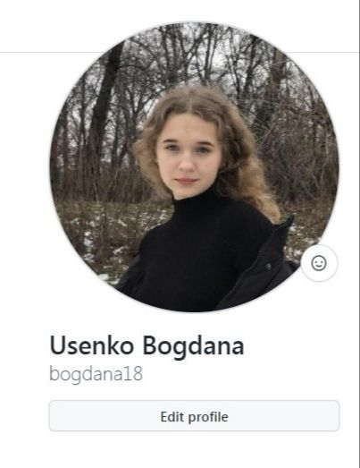

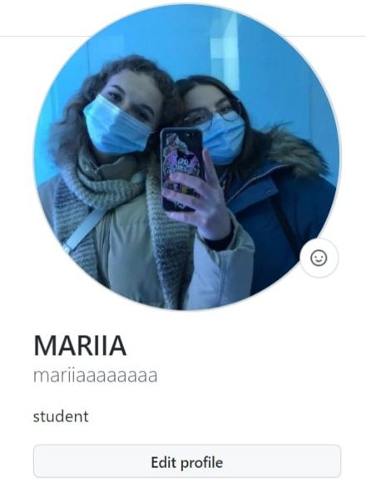
НАШ ВИБІР ЦЕ
GitHub is a code hosting platform for version control and collaboration. It lets you and others work together on projects from anywhere.
GitHub lets you make repositories, branches, commits, and pull requests.
Usenko Bogdana
Melnichuk Mariia
We are team!
Готувала матеріал студентка Мельнічук М.О

Slide 8
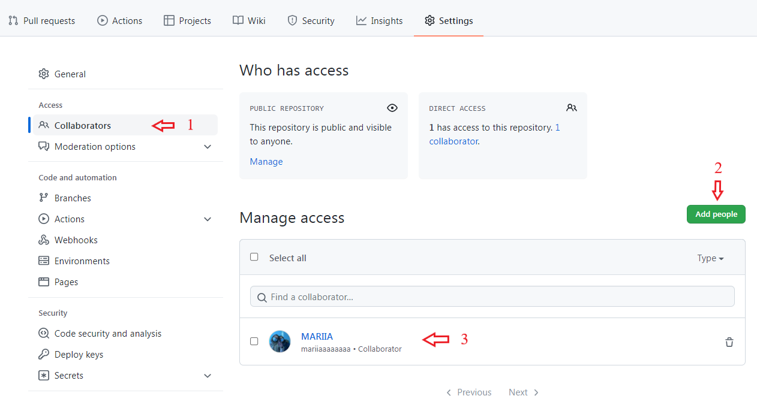
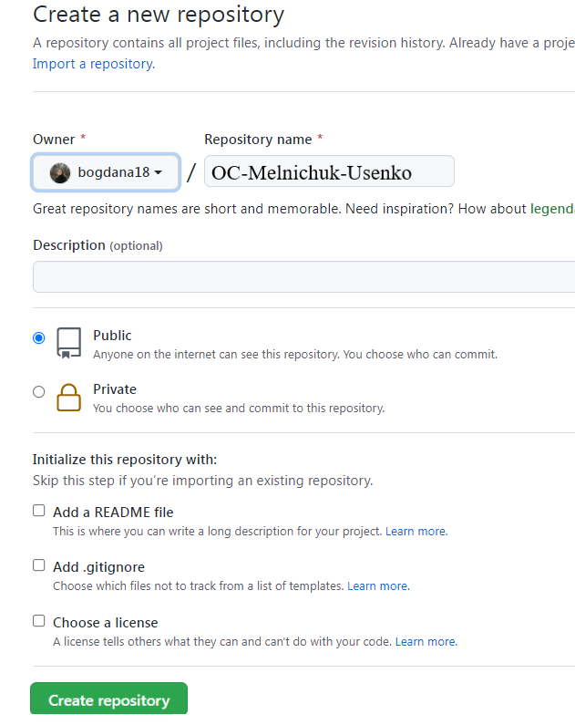
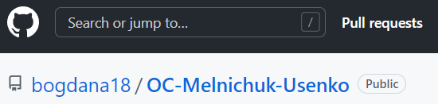
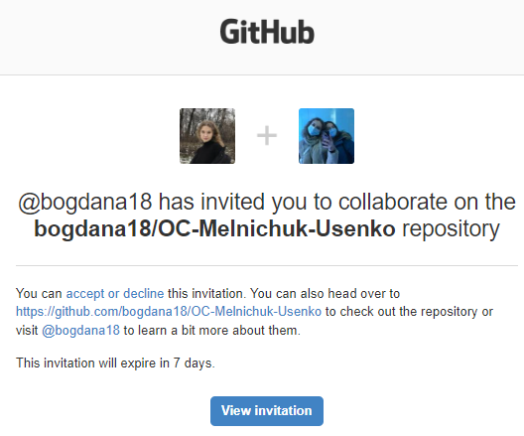

Creating a repository…
Step 1 – create a new repository
Step 2 – add people
Step 4 – enjoy working
For more information click here: README
Step 3 – confirm invitation
Готувала матеріал студентка Мельнічук М.О

Slide 9
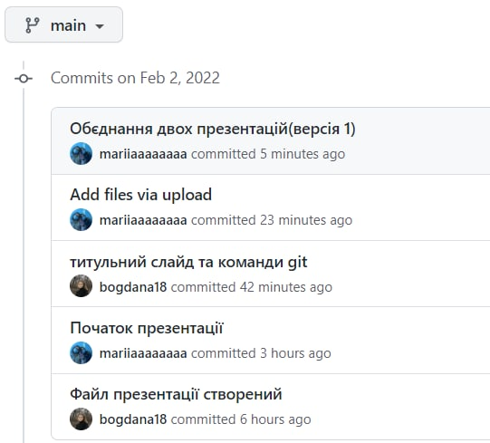

The result of joint work – THIS PRESENTATION
Photo from GitHub
Photo of the title page
Готувала матеріал студентка Мельнічук М.О

Slide 10

ВИСНОВОК
В наш час для виконання спільного проєкту не обов’язково виходити з дому, для цього є безліч сервісів, які дозволяють разом працювати над одним завданням так, наче ви знаходитеся в одному приміщенні.
Для виконання Work-case 1 ми зареєструвалися в GitHub та створили репозиторій. Завдяки правильному розподіленню завдань ми швидко зробили презентацію та здобули навички роботи в команді.

Slide 11

Дякуємо за увагу!!

